Slide 1
UNIVERSIDAD NACIONAL DE CHIMBORAZO
FACULTAD DE CIENCIAS DE LA SALUD
Carrera de Fisioterapia
Asignatura: Bioestadística
Unidad I
Variables, Tipos de variables y Variabilidad
PhD. Francisco Javier Ustáriz Fajardo

Slide 2
Variable es cualquier atributo o característica que puede tomar diferentes valores de un set.
Constante es aquella con un valor único invariable.
Universo o población es el conjunto de todos los individuos que presentan una característica de interés susceptible de ser observada.
Muestra es una parte de un universo a través de la cual se estudia una o varias características de interés.

Slide 3
Error es la diferencia entre el valor observado y el valor verdadero y puede ser aleatorio o sistemático (sesgo o bias).
Los errores sistemáticos o sesgos son innumerables y pueden aparecer en cualquier parte del proceso de investigación y comunicación de los resultados.

Slide 4
CIEGO o ENMASCARAMIENTO
El término enmascaramiento o ciego significa mantener a los sujetos del estudio, a los investigadores, asesores y evaluadores sin conocimiento del grupo asignado y, ojalá, de la intervención hecha.

Slide 5
CIEGO o ENMASCARAMIENTO
Si bien en menor medida que con el sesgo, los conceptos relativos al enmascaramiento no son bien comprendidos, usados, ni bien descritos en la literatura. Para que el lector tenga la posibilidad de discernir si se usó adecuadamente, el enmascaramiento debe ser descrito con mayor precisión que el simple “se usó un ciego simple” o un “doble ciego”.

Slide 6
ASIGNACIÓN ALEATORIA
En estadística, el término aleatorio (random en inglés) tiene un significado técnico preciso: cada sujeto tiene una probabilidad conocida, generalmente idéntica, de ser incluso en la muestra o de ser asignado a uno u otro grupo. La manera más básica es la asignación aleatoria (randomisation) simple basada en tablas de números aleatorios o en un generador computacional de ellos.

Slide 7
Otras alternativas dependientes del diseño del estudio incluyen la asignación en bloque, para asegurar un número similar en cada grupo, o la asignación estratificada, para balancear en cada grupo alguna característica de interés.
Tampoco basta aquí describir en un trabajo con un simple “se asignó aleatoriamente”; debe describirse claramente el método de asignación aleatoria.

Slide 8
VARIABILIDAD
Es un hecho fácilmente constatable que en una población o muestra cualquiera, la variabilidad en las características y en las respuestas es la norma. La variabilidad es una medida de la dispersión de los datos en una distribución, sea esta teórica o de una muestra; medidas de variabilidad son la varianza, la desviación estándar, cuartiles o deciles, y rango.

Slide 9
Se puede decir que la estadística se ocupa fundamentalmente de la variabilidad y de la estimación de sus efectos en los resultados obtenidos; esto subraya la necesidad de enseñar sobre variabilidad para enseñar el “pensamiento estadístico”.

Slide 10
La variabilidad puede también provenir de errores en la medición de las características de interés, donde error es la diferencia entre el valor observado y el valor verdadero. Estos errores pueden ser conocidos, incluso cuantificados, o desconocidos, y pueden derivar de los métodos o instrumentos de medición, depender del observador u observadores, y de la variabilidad de la característica observada.

Slide 11
Los errores pueden ser aleatorios o sistemáticos.
Error aleatorio es aquella parte de nuestra experiencia que no podemos predecir; estadísticamente, es la variabilidad muestral; lo inverso de error aleatorio es la precisión.
Error sistemático o sesgo (bias en inglés) se debe a todo lo que no es variabilidad muestral; lo inverso de sesgo es la validez.

Slide 12
Aumentar el número de observaciones o su repetición reduce el error aleatorio, cuya dirección no es predecible, pero no sucede lo mismo con el error sistemático, cuya dirección es en un solo sentido. Si se conoce la dimensión del error sistemático es posible reducir o eliminar su impacto mediante ajustes, cosa que no es factible en el caso del error aleatorio.

Slide 13
Son fuentes de error:
Variabilidad de los sujetos (inter e intra). Causas: fluctuaciones fisiológicas o patológicas, variaciones en la motivación, esfuerzo o cumplimiento de las instrucciones; accidentes y equivocaciones; interacciones con observadores; efectos del medio ambiente; variabilidad de la intervención (por ejemplo, diferentes partidas de medicamentos con diferentes efectos; diferentes operadores con diferentes capacidades); existencia de comorbilidades.

Slide 14
2.-Variabilidad dependiente de los observadores (inter e intra): puede ser disminuida por la existencia de guías claras, entrenamiento previo o chequeos. Fuentes: tiempo y esfuerzo; entrenamiento y experiencia; fatiga física o psicológica; variaciones del medio ambiente; interacción con sujetos; accidentes y equivocaciones.

Slide 15
3.-Variabilidad dependiente de los instrumentos (inter e intra). Error intrínseco del instrumento de medición: mal diseño o funcionamiento; problemas de calibración, mantención y desgaste; error de procesamiento; efectos del medio ambiente o circunstancias de la medición.

Slide 16
La defensa contra la variabilidad y el sesgo reside en muestras grandes, la estandarización, la asignación aleatoria y el uso apropiado del ciego o enmascaramiento.

Slide 17
VARIABLES versus CONSTANTES
Una variables es cualquier atributo o característica que puede tomar diferentes valores de un set determinado; estos valores pueden ser números, caracteres o categorías. Cada variable tiene un nombre y un tipo de datos y es expresada en su medida específica: por ejemplo, peso corporal en kilogramos. Lo opuesto de una variable es una constante cuyo valor único es invariable.

Slide 18
Variables estadísticas
Una variable estadística es cada una de las características o cualidades que poseen individuos de una población.

Slide 19
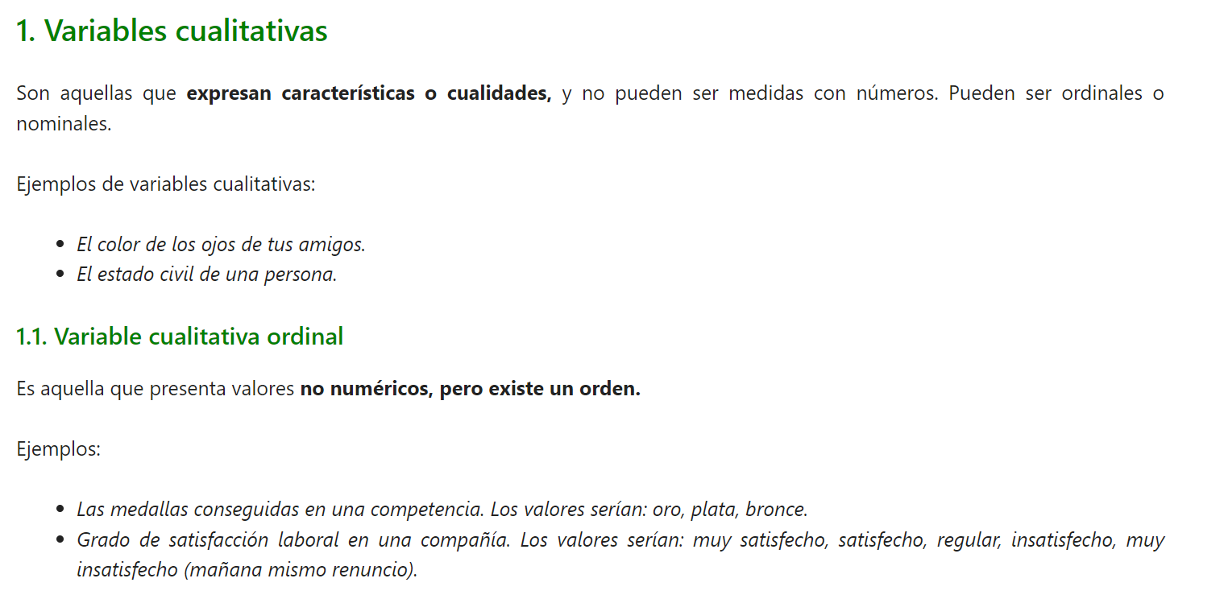

Slide 22
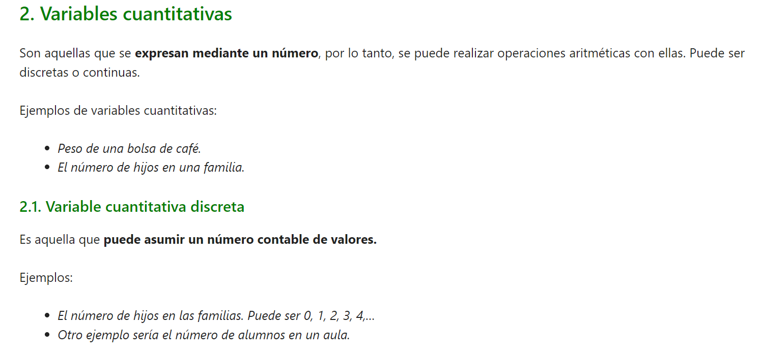

Slide 23
En general se distinguen tres tipos de variables:
.- independientes,
.- dependientes y
.-confundentes o de confusión.
En la lectura crítica de un trabajo es indispensable identificar con claridad cada una de ellas.

Slide 24
La mayor parte de la investigación médica clínica está dirigida a observar diferencias entre grupos de personas con el objeto de identificar factores de riesgo o de pronóstico o, más frecuentemente, para averiguar si una determinada intervención produce mejores resultados que otra.

Slide 25
Para averiguarlo lo antes señalado, generalmente se efectúan, o debieran efectuar, los siguientes pasos secuenciales:
.- formulación de una o varias hipótesis,
.- formulación de los objetivos generales y específicos que se persiguen, diseño del experimento o ensayo para responder esas preguntas,
.- realización de mediciones u observaciones con las que se obtienen datos, análisis de esos resultados y,
.- finalmente, la interpretación y conclusiones.

Slide 26
Los hallazgos son comunicados en ese mismo orden con el fin de que la comunidad médica pueda enterarse de esos resultados para guiar la práctica clínica. Idealmente, la descripción debe permitir replicar las condiciones experimentales con la mayor exactitud posible; si la descripción proporcionada no lo permite, entonces no cumple su propósito y se puede afirmar que es una mala descripción y, por ende, los resultados y conclusiones sólo pueden ser tomados como provisionales y no comprobados.

Slide 27
Las variables más importantes para el método científico son:
Causa o Variable Independiente (VI) es el motivo, o explicación de ocurrencia de otro fenómeno. En el experimento es la variable que puede manipular el investigador y se le suele denominar tratamiento.
Un variable independiente es una variable que representa una cantidad que se modifica en un experimento.
A menudo (x) es la variable que se utiliza para representar la variable independiente en una ecuación.

Slide 28
Ejemplo:
Estás haciendo tareas domésticos para ganar tu mesada. Por cada tarea que haces obtienes ($3).
¿Cuál es la variable independiente?

Slide 29
La variable independiente es la cantidad de tareas que haces, pues esta es la variable sobre la que tienes control.

Slide 30
Efecto o Variable Dependiente (VD) es el fenómeno que resulta, el que debe explicarse.
Variable dependiente: El objeto de estudio, el qué, el problema.
El interés principal o el desenlace principal del estudio.
Las hipótesis se contrastan alrededor de ella.

Slide 31
Variables dependientes
Una variable dependiente representa una cantidad cuyo valor depende de cómo se modifica la variable independiente.
A menudo ( y ) es la variable que se utiliza para representar la variable dependiente en una ecuación.
Ejemplo:
Utilicemos el mismo contexto.
Estás haciendo tareas domésticos para ganar tu mesada. Por cada tarea que haces obtienes ($3).
¿Cuál es la variable dependiente?

Slide 32
La variable dependiente es la cantidad de dinero que obtienes, pues la cantidad de dinero que ganas depende del número de tareas que hagas.

Slide 33
Variables ajenas
Ocurren, simplemente porque en nuestra realidad aquellas dos variables (causa - efecto) no se encuentran aisladas, participan en el devenir del universo conjuntamente con muchísimas otras variables presentes en su entorno.
Algunas de estas variables afectan en mayor o menor grado a la relación causa - efecto específica que pudiéramos haber seleccionado, aquella que queremos estudiar. Son variables que intervienen necesariamente, de allí su denominación.

Slide 34
Las variables ajenas, comúnmente llevan a errores, sesgos, dudas.
Ejemplo: factores hereditarios que pudieran incidir en el peso de una persona, algún medicamento no orientado por el investigador.

Slide 35
https://revistachilenadeanestesia.cl/muestras-variabilidad-y-error/
https://matemovil.com/wp-content/uploads/2015/01/Tipos-de-variables-estad%C3%ADsticas-Ejercicios-Resueltos-PDF.pdf

